Slide 1
Buon'anima
Яндекс Лицей - Проект PyGame
Команда: Лимонаев Дмитрий Рахманов Андрей Чеботарь Игорь

Slide 2

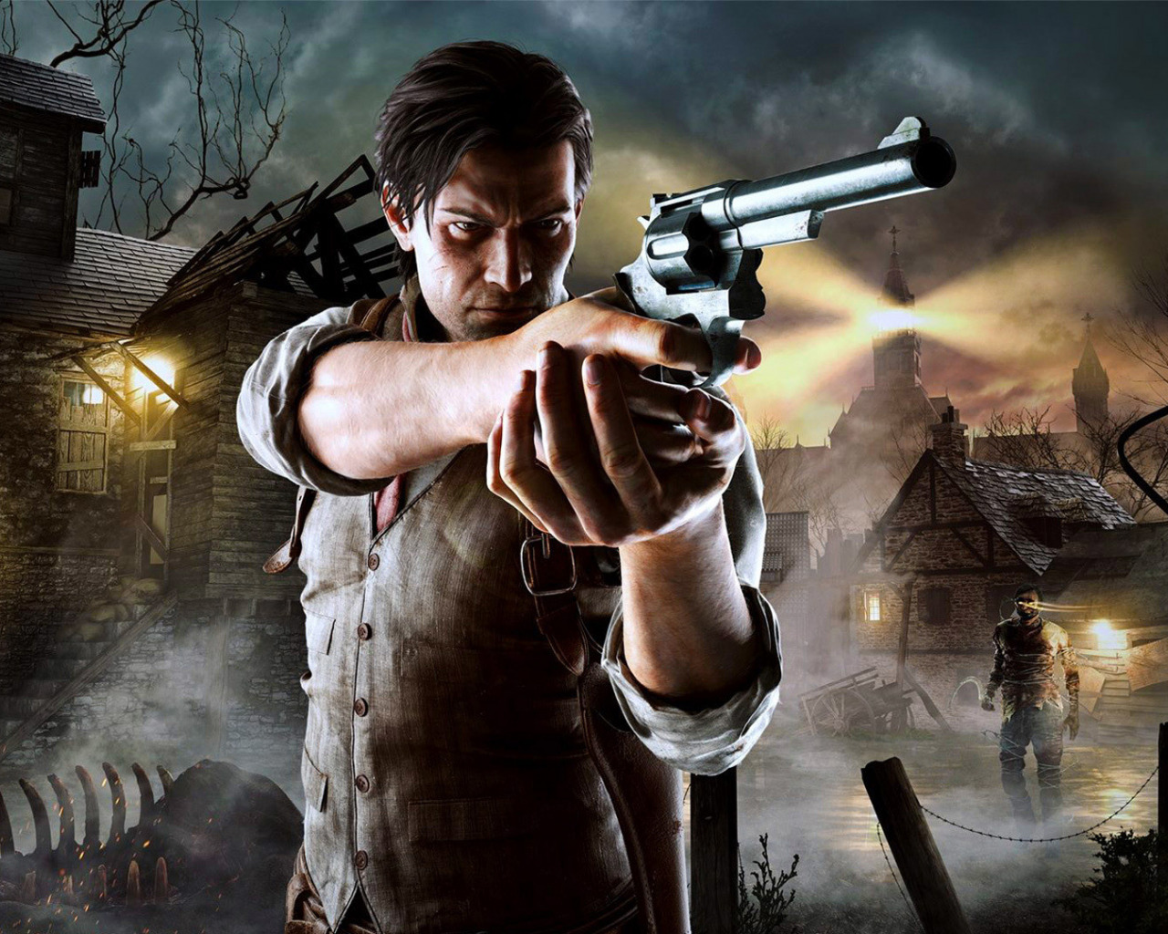
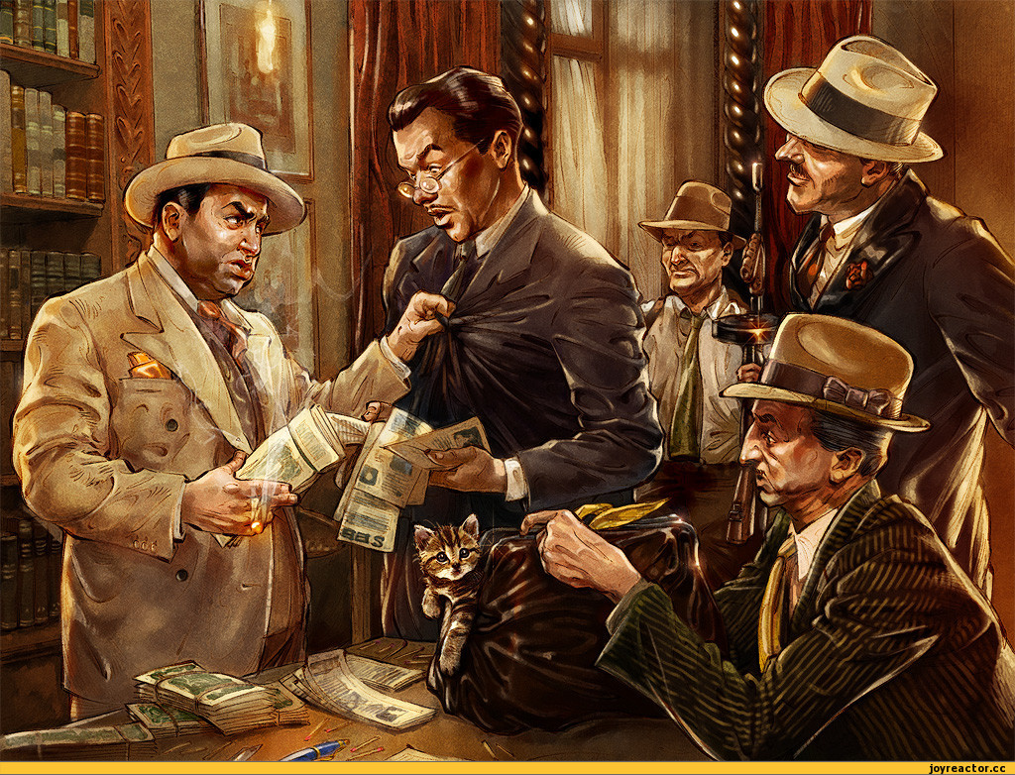

Название
Buon'anima (в употреблении итальянской мафии):
«Приветствие, означающее: пусть покоится с миром»
Детектив
Итальянская мафия

Slide 3
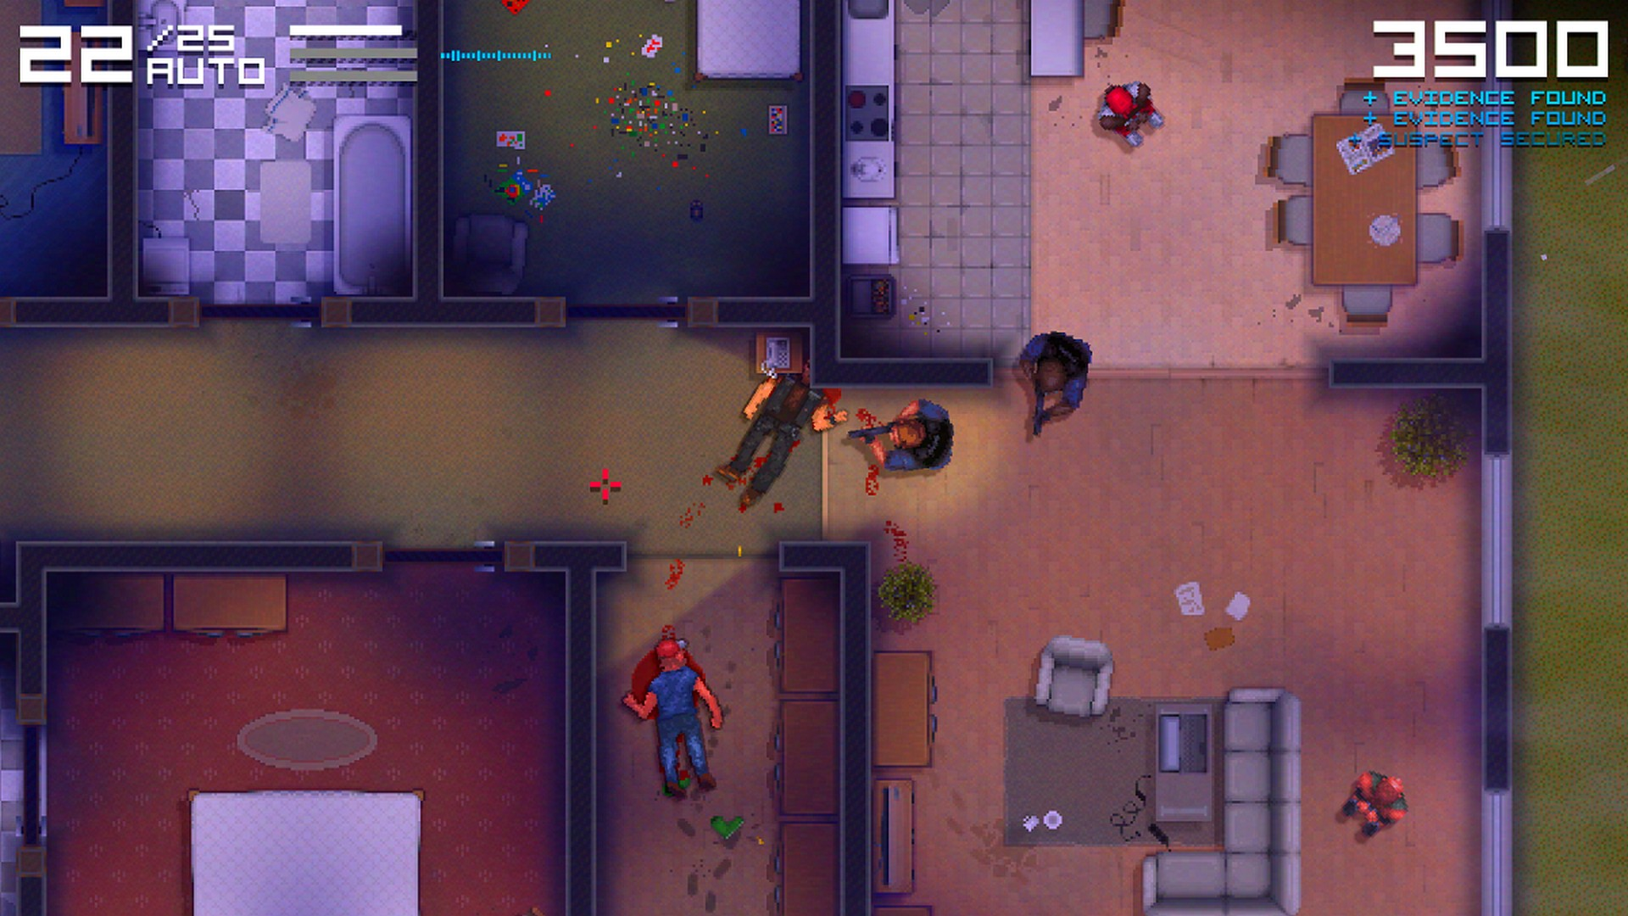
Жанр игры: top-down шутер

Slide 4
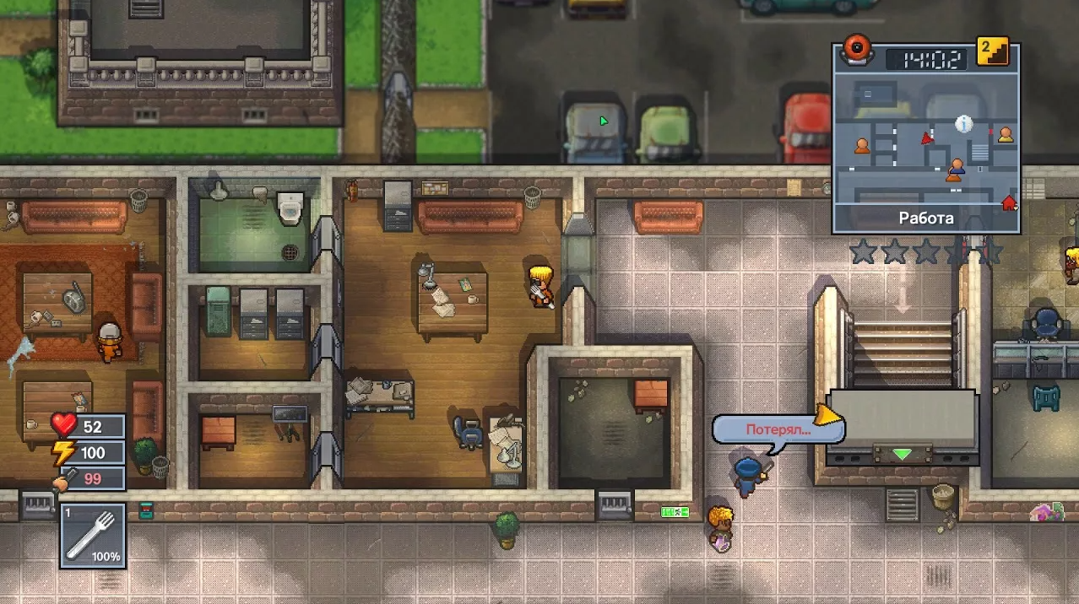
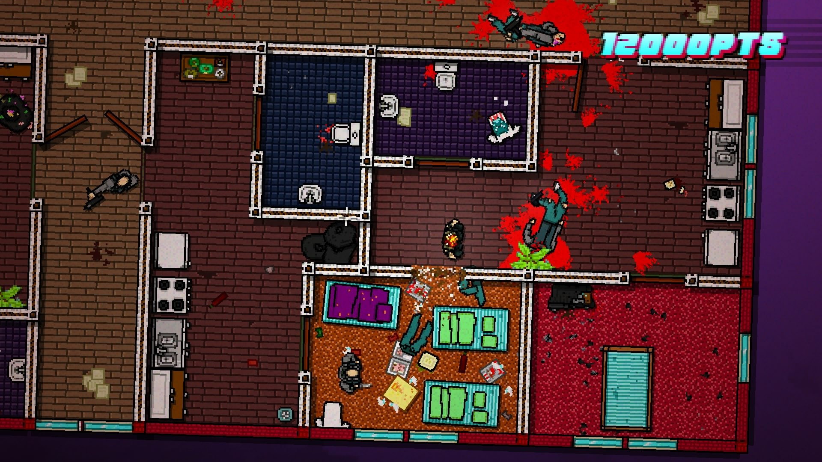
Реализация
Вид сверху
2D графика
Клетчатое поле

Slide 5
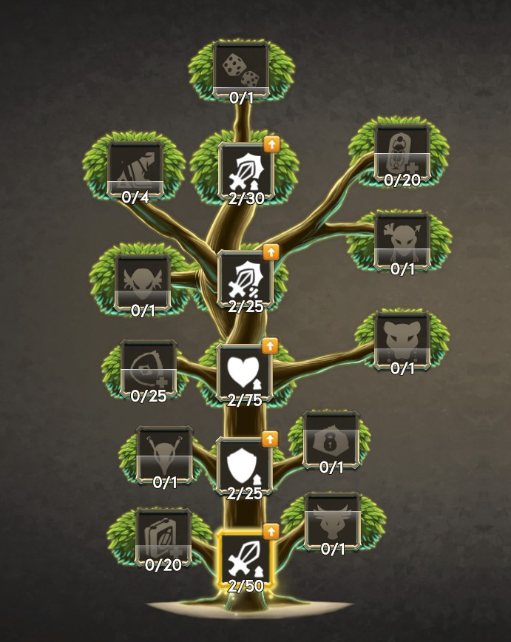
Возможности для доработки
Развитие и детализация сюжетной линии
Улучшение алгоритмов работы NPC для максимально интересного геймплея
Проработка сбалансированного улучшения способностей персонажа

